Slide 1
Lesson 2
Числа, строки и boolean

Slide 2
Пробельные символы
Пробельные символы: табуляции, перевод строки и пробелы
JavaScript их игнорирует
В конце строки точку с запятой можно не ставить
Но лучше ставить

Slide 3
Комментарии
Можно оставить одиночный комментарий
// Вот какой-то такой
Можно оставить комментарий на больше чем 1 строчку
/*
* А можно вот какой-то такой
* И еще вот такой
*/

Slide 4
Примитивные типы данных
Числа - 100500, 3.14
Логические (Boolean) – true/false
Строчки – ”Hello!”
null
undefined

Slide 5
Обзор
JavaScript – это язык с динамическим контролем типов
Переменные не имеют типов
Типы данных автоматически конвертируются по мере необходимости при выполнении скрипта

Slide 6
Задаем переменную
Есть 2 способа задать переменную
const – при создании с помощью этого способа переменные нельзя менять
let – можно в будущем изменить переменную
var – почти тоже самое, что и let. Устарело, лучше не пользоваться

Slide 7
Числа
Можно делать все операции как в обычной математике
При использовании чисел с плавающей точкой возможна потеря точности
Есть специальные обозначения:
NaN – Not a Number (не число)
Number.MIN_VALUE – наименьшее (ближайшее к нулю) представимое число
Number.MAX_VALUE – наибольшее представимое число

Slide 8
Строки
Строка – это последовательность, состоящая из ноля или нескольких символов, заключенных в двойные или одинарные кавычки (’’ ‘’ или ‘ ‘
“” – пустая строка
”а” – строка с одним символом а
Первый символ в строке – символ с индексом 0
Строки неизменяемы
Оператор == сравнивает значения строк

Slide 9
Операции над строками
msg = “Hello, ” + “world”;
len = s.length;
lastChar = s.charAt ( s.length - 1 );
sub = s.substring ( 1 , 4 );
I = s.indexOf ( ‘a’ );

Slide 10
BOOLean
Тип данных Boolean имеет только два значения:
true
false
Булевские значения обычно являются результатом сравнений в программах JavaScript
0, -0, null, false, NaN, undefined или пустая строка ( ”” ) – false
Все остальные значения, включая любой объект или строку ”false”, - true

Slide 11
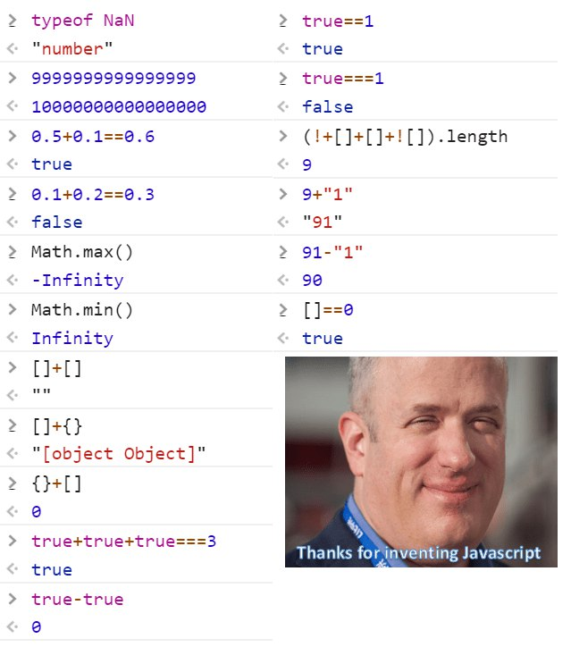
Мемчик

Slide 12
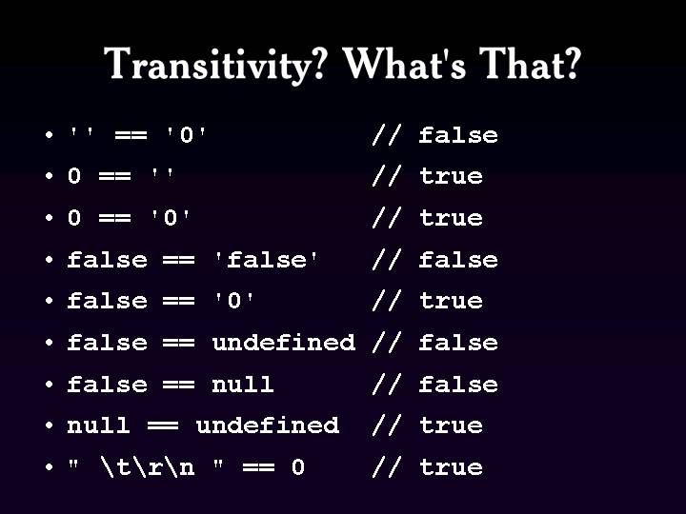
мемчик

Slide 13
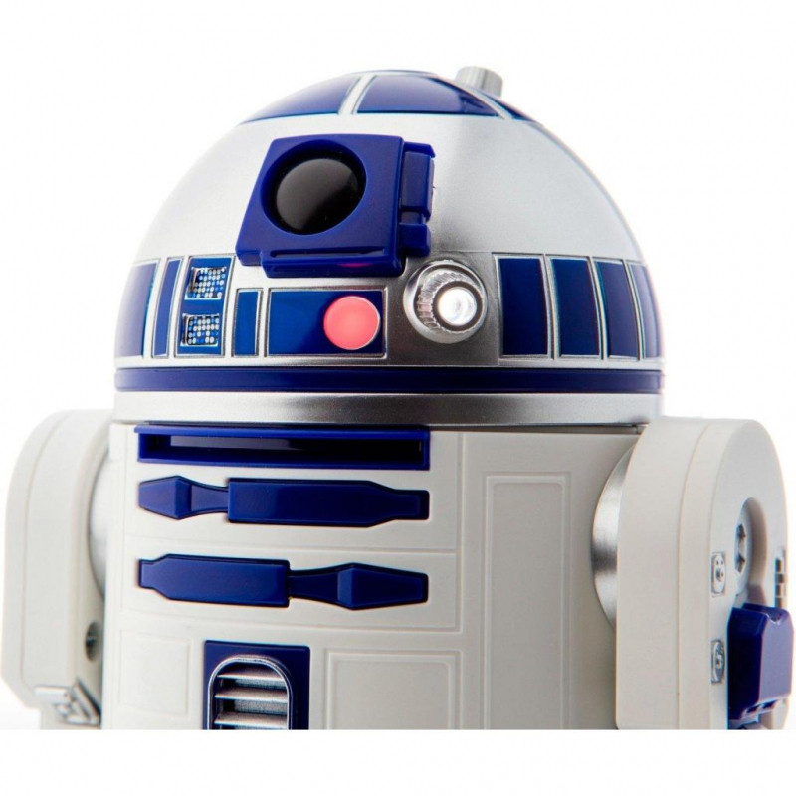
Спасибо за внимание!

